Slide 1
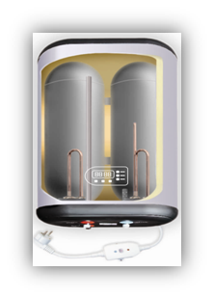
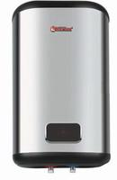
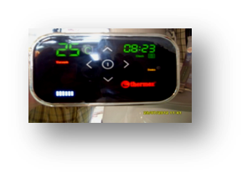
Präsentation Thermex FLACH DIAMANT TOUCH warmwasserbereiter
ID 30 V

Slide 2
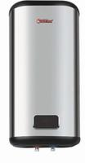
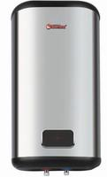
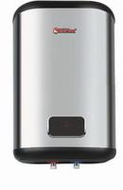
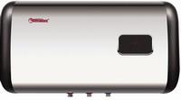
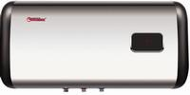
pRÄSENTATION Thermex flach diamant touch Lieferbare GERÄTE
ID 30 v ID 50 V ID 80 V ID 100 V
ID 30 H ID 50 H ID 80 H ID 100 H

Slide 3
PRÄSENTATION THERMEX FLACH DIAMANT TOUCH PRODUKTINFORMATION
GLÄNZENDE OBERFLÄCHE AUS EDELSTAHL, FLACHE FORM VON WASSER-HEIZUNG. BESTES
MODERNES DESIGN1
Innerer Behälter aus austenitischem rostfreiem Stahl hergestellt ASTN +
G.5 Schweißtechnik; Schutz vor Korrosion
Flache Form doppelten Tank inneren Aufbau
Elektronische Regelung mit LCD an der Vorderseite der Wasser-Heizung
Funktion für schnelles Aufheizen
High-Density-FCKW-freiem Polyurethan-Wärmedämmung
Wasser selbstreinigendes System in horizontalen Modellen
Garantiezeit: 5 Jahre (für Innentank)
Garantiezeit: 2 Jahre Elektrik

Slide 4
PRÄSENTATION THERMEX FLACH DIAMANT TOUCH PRODUKTTABELLE
Model |  |  | Tank/ Liter | Druck | Spannung | KW | Heizzeit | Gewicht | Typ | L | B | H
ID 30 V | Thermex Flat Diamond Touch |  | 30 | 6 | 220 | 2 | 50 min | 12 | vertikal | 436 | 250 | 612
ID 50 V | Thermex Flat Diamond Touch |  | 50 | 6 | 220 | 2 | 1h 20 min | 16 | vertikal | 436 | 250 | 887
ID 80 V | Thermex Flat Diamond Touch |  | 80 | 6 | 220 | 2 | 2h 10 min | 20,8 | vertikal | 493 | 285 | 1025
ID 100 V | Thermex Flat Diamond Touch |  | 100 | 6 | 220 | 2 | 2h 40 min | 25,2 | vertikal | 493 | 285 | 1245
ID 30 H | Thermex Flat Diamond Touch |  | 30 | 6 | 220 | 2 | 50 min | 12 | horizontal | 436 | 250 | 612
ID 50 H | Thermex Flat Diamond Touch |  | 50 | 6 | 220 | 2 | 1h 20 min | 17,4 | horizontal | 436 | 250 | 887
ID 80 H | Thermex Flat Diamond Touch |  | 80 | 6 | 220 | 2 | 2h 10 min | 22,8 | horizontal | 493 | 285 | 1025
ID 100 H | Thermex Flat Diamond Touch |  | 100 | 6 | 220 | 2 | 2h 40 min | 28,4 | horizontal | 493 | 285 | 1245

